Slide 1
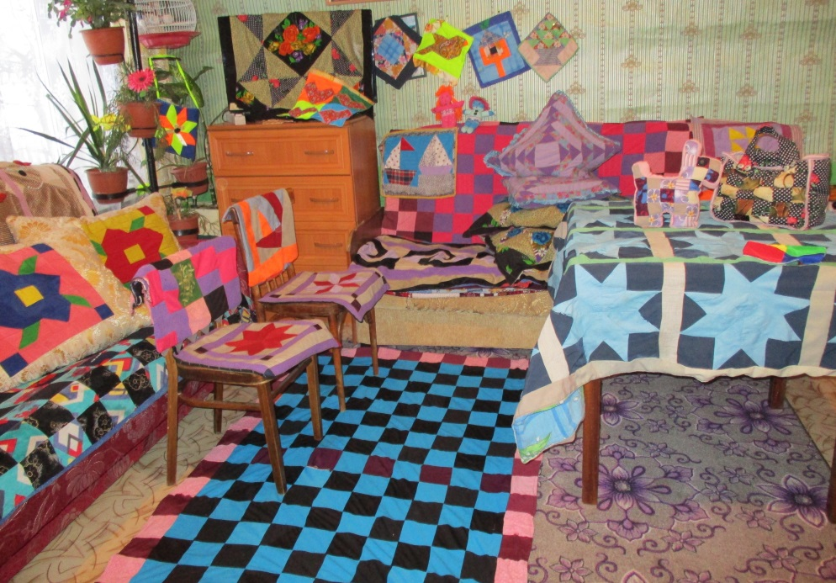
Башҡортостан Республикаһы Учалы районы Мәҫкәү урта мәктәбенең башланғыс кластар уҡытыусыһы Мәүлитова Зилдә Әхмәҙиә ҡыҙының «Мастер-класс» эше

Slide 2
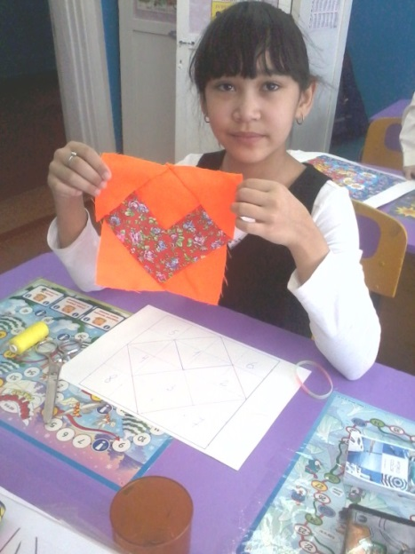
Мастер –класс эшенең Темаһы:
Дәрестәрҙә белем алыуҙың универсаль уҡыу эшмәкәрлеген формалаштырыу менән бергә ҡорама ҡорау технологияһын өйрәнеү
Мастер-класс эшенең маҡсаты:
Белем алыуҙың универсаль уҡыу эшмәкәрлеген
формалаштырыу алымдары менән таныштырып,
ҡорама ҡорау ижадын дәрестә өйрәнеү

Slide 3
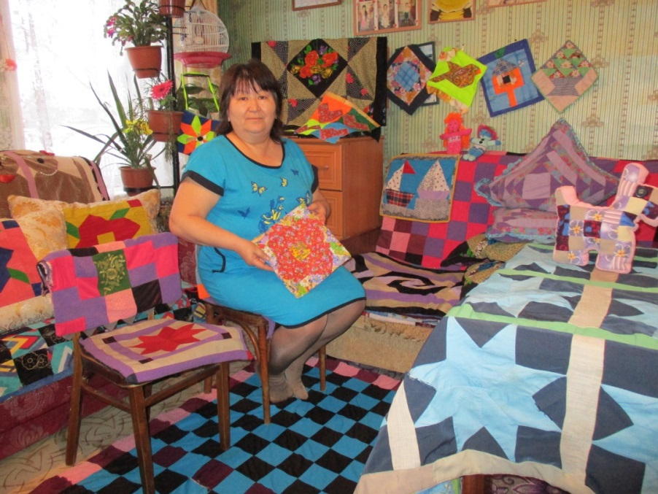
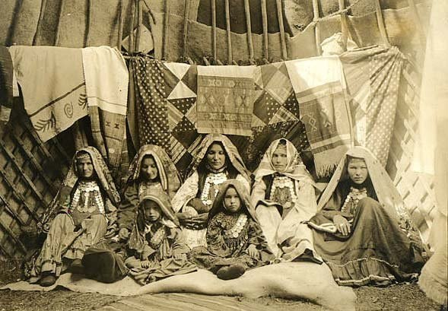
Мастер-класс эшенең бурыстары:
Мастер-класс эшенең йөкмәткеһен белем алыуҙың универсаль уҡыу эшмәкәрлеге алымдары аша, ҡорама ҡорау ижадын ҡулланып, таныштырып асыу.
Белем алыуҙың универсаль уҡыу эшмәкәрлеген формалаштырыуҙа был практик эш алымдарын ҡулланыуҙың әһәмиәтен күрһәтеү
Дәрестең практик эшмәкәрлегендә ҡорама ҡорау ижадын өйрәнеүгә һәм ҡулланыуға ҡуйған маҡсатымды педагогтарға еткереү һәм уларҙы был эшкә ҡыҙыҡһындырыу

Slide 4
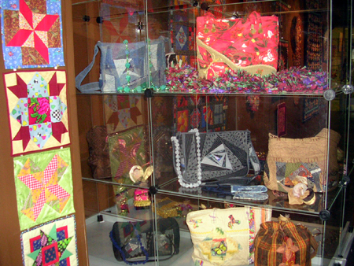
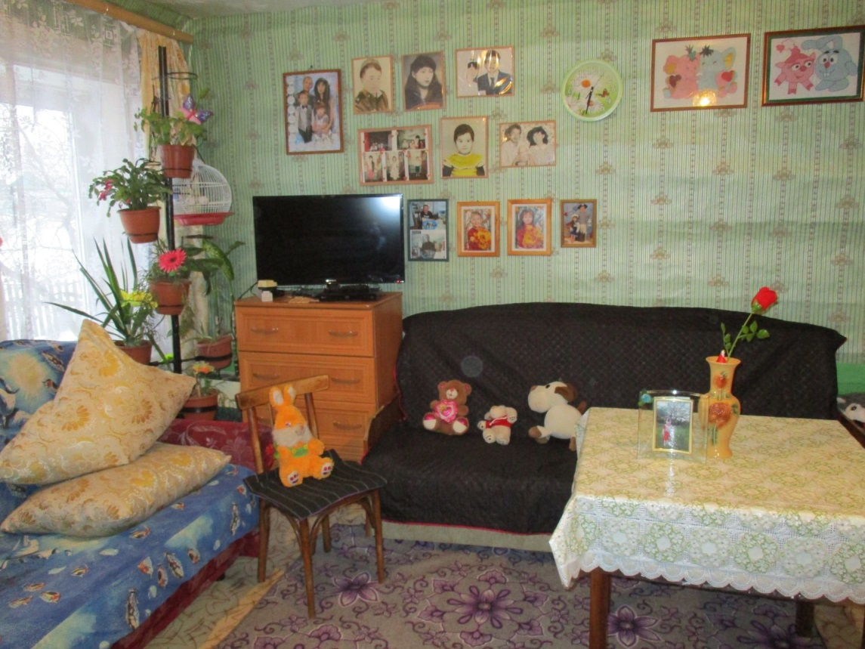

Slide 5
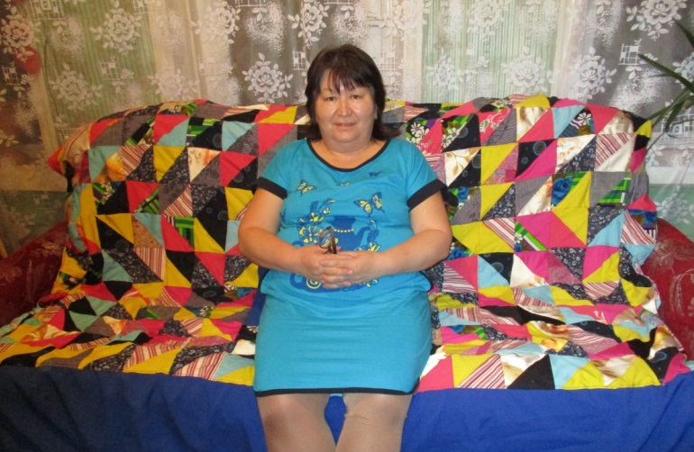
Оҫталыҡ | Шәхси үҙбилдәләнеш

